Slide 1
Peer-Aktionen - Online
Wie können Studierende im virtuellen Hochschulraum erreicht werden?

Slide 2
Peer-Aktionen im virtuellen Hochschulraum
Durch Peer-Aktionen im virtuellen Hochschulraum können sehr viele Studierende erreicht werden.
Geeignete Möglichkeiten sind beispielsweise:
Instagram/ Facebook/ Twitter/ LinkedIn/ Xing/ WhatsApp/ Telegram – hier können ggf. die Kanäle der Hochschule zeitweise übernommen werden („Takeover“)
Podcasts oder Videos – ggf. unterhält die Hochschule Accounts bei Spotify oder Youtube
E-Mails – Über den E-Mailverteiler der Hochschule können viele/ alle Studierende erreicht werden
Homepage/ Intranet/ Lernplattform – über die Internetpräsenzen der Hochschule kann das Thema in den virtuellen Hochschulraum gebracht werden
Notes:
Hinweis für Lehrende:
Wenn bei Ihnen im derzeitigen Semester Aktionen in Präsenz auf dem Campus möglich sind, verwenden Sie stattdessen die Folien des Abschnitts „Outreach-Aktionen – Offline“ und blenden Sie die Folien des Abschnitts „Outreach-Aktionen – Online“ gegebenenfalls aus.
Es ist aber durchaus möglich, sowohl Online- als auch Offline-Aktionen durchzuführen. In diesem Fall können Sie beide Abschnitte kombinieren.

Slide 3
(Social Media) Kanäle
Welche eignen sich?
Da sich Studierende häufig anhand von Social Media Kanälen informieren und verabreden sind diese besonders geeignet, um auf das Online-Programm eCHECKUP TO GO-Alkohol aufmerksam zu machen.
Wichtig:
Die Hochschulen in Deutschland unterscheiden sich stark in Bezug auf die von ihnen unterhaltenen Social Media Kanäle und deren Reichweite.
Teilweise unterhalten Fakultäten oder Einrichtungen der Hochschule (Hochschulsport, Studienberatung, Studierendenwerk etc.) eigene Social Media Kanäle.
Nur wenn Sie auf reichweitenstarke Kanäle zurückgreifen können um Ihre Inhalte zu teilen, ergibt die Nutzung der entsprechenden Plattform Sinn. Der Aufbau eines eigenen Kanals und die Gewinnung von eigenen Follower:innen ist sehr aufwendig und daher wenig empfehlenswert.

Slide 4
(Social-Media) Kanäle
Welche Möglichkeiten gibt es an unserer Hochschule?
Recherchieren Sie, welche (Social-Media) Kanäle es an Ihrer Hochschule gibt, wer diese betreibt und wie groß deren Reichweite (Anzahl der Follower:innen) ist:
Plattform | Bezeichnung des Social-Media-Kanals | Betreiber:in | Follower:innen / Reichweite
Instagram | hochschule.es | Hochschule Esslingen | 4.500
Instagram | rennstall_esslingen | Hochschule Esslingen, Rennstall | 8.600
Facebook | hochschule.es | Hochschule Esslingen | 8.705
LinkedIn
Twitter
Spotify
YouTube
E-Mail | E-Mail Verteiler des AStA | AStA | Alle Studierenden
Notes:
Hinweis für Lehrende:
Hier können gemeinsam die Social-Media-Kanäle der Hochschule gesammelt werden.
Die Einträge für die Hochschule Esslingen dienen hier lediglich als Beispiel.

Slide 5
Vor- und Nachteile von Instagram, Youtube und Co
Was spricht für oder gegen die Nutzung der verschiedenen Plattformen?
Plattform | Vorteile | Nachteile
Instagram | relativ „jung“, somit tendenziell viele aktuell immatrikulierte Studierende unter den Follower:innen Vielseitige Funktionen mit einfacher Bedienung | Wird häufig eher nebenbei am Handy genutzt, ohne größere Aufmerksamkeit
Facebook | Vielseitige Funktionen mit einfacher Bedienung Posts können Großteils identisch sein mit Instagram/ LinkedIn. Mit geringem Aufwand kann somit die Reichweite erhöht werden. | Reichweite oft eher außerhalb der eigenen Hochschule (durch Reposts) relativ „alt“, somit tendenziell viele Alumni
Twitter | Oft große Reichweite | Eingeschränkte Funktionen Reichweite oft eher außerhalb der eigenen Hochschule (durch Reposts)
LinkedIn | Posts können meist identisch sein mit Instagram/ Facebook, mit geringem Aufwand kann somit die Reichweite erhöht werden. | Karriereplattform, tendenziell viele Alumni

Slide 6
Vor- und Nachteile von Instagram, Youtube und Co
Was spricht für oder gegen die Nutzung der verschiedenen Plattformen?
Plattform | Vorteile | Nachteile
YouTube | Klarer Fokus: Videos Wird eher am Laptop genutzt mit dem Ziel, auch etwas mehr Zeit dort zu verbringen Gut geeignet für die Vorstellung und Erklärung des eCHECKUP TO GO- Programms oder zur Vermittlung von ausführlicheren Informationen Videos können die Neugierde von Studierenden wecken und sie motivieren, selbst am Online-Programm teilzunehmen | Erstellung von (qualitativ hochwertigen) Videos ist aufwendig Reichweite oft eher außerhalb der eigenen Hochschule (durch Reposts)
Spotify | Klarer Fokus: Audio/ Podcasts Podcasts können zu jeder Zeit, an jedem Ort und bei Bedarf auch mehrfach angehört werden Durch die Einbindung von persönlichen Erfahrungen und Erlebnissen können Authentizität und Lebensnähe ausgedrückt werden | Meist kaum Accounts von Hochschulen vorhanden oder nur mit sehr wenigen Follower:innen

Slide 7
Diskussion: Welche Kanäle sind potentiell interessant?
Durch welche Kanäle an Ihrer Hochschule könnten Sie Ihre Kommiliton:innen am ehesten erreichen?
Haben Sie bereits Erfahrungen mit den unterschiedlichen Kanälen und/ sogar schon Kontakt zu deren Betreiber:innen?

Slide 8
Umsetzung von Online-Aktionen
Wie können die Aktionen gestaltet werden?
Umsetzung…
…mit der Social-Media-Kampagne „Trink mit Maß“
…auf Basis bisheriger Online-Peer-Aktionen
…mit neuen, eigenen, kreativen Ideen
… durch eine Kombination von „Trink mit Maß“, bisherigen Peer-Aktionen und eigenen Ansätzen
→ It´s up to you

Slide 9
Social-Media-Kampagne „Trink mit Maß“
Umsetzung von Peer-Aktionen auf Basis des Trink mit Maß-Kampagne

Slide 10
Umsetzung von Online-Aktionen – „Trink mit Maß“
Ziele und Motive der Social-Media-Kampagne „Trink mit Maß“
Riskanten Alkoholkonsum ohne erhobenen Zeigefinger thematisieren und Studierende dahingehend sensibilisieren.
„Trink mit Maß“ liefert die entsprechende Botschaft: Maß halten – das eigene Limit erkennen und dieses auch einhalten.
Studierende auf das Online-Programm eCHECKUP TO GO-Alkohol aufmerksam machen und den nötigen Impuls für die Durchführung geben.
„Mach den Check und miss dich“ ist hierbei eine klare Handlungsaufforderung an Studierende das Online-Programm durchzuführen.
Bildquelle: Hochschule Esslingen, Projekt eCHECKUP-Alkohol

Slide 11
Umsetzung von Online-Aktionen – „Trink mit Maß“
Planung und Umsetzung von „Trink mit Maß“
Kann niederschwellig und relativ einfach und schnell geplant und umgesetzt werden
Ein Leitfaden (Social-Media-Guide) unterstützt bei der Planung und Umsetzung und gibt praktische Tipps zur Verwendung der Social-Media-Vorlagen
Vorlagen für Social-Media-Posts/ E-Mails ermöglichen eine einfache und schnelle Erstellung und Veröffentlichung
Der Social-Media-Guide inkl. der Vorlagen wird Ihnen in der Material- und Methodenmappe des Projektes für die Planung und Umsetzung der Online-Aktion zur Verfügung gestellt:
https://www.hs-esslingen.de/soziale-arbeit-bildung-und-pflege/forschung/projekte/laufende-projekte/echeckup-alkohol/
Bildquelle: Hochschule Esslingen, Projekt eCHECKUP-Alkohol
Notes:
Hinweis für Lehrende:
Der Social-Media-Guide kann innerhalb der Hochschule weitergegeben und somit auch den Studierenden zur Verfügung gestellt werden: entweder per Lernplattform oder direkt über die Website der Hochschule Esslingen

Slide 12
Umsetzung von Online-Aktionen – „Trink mit Maß“
Überlegungen für die Planung und Umsetzung – Auszüge aus dem Social-Media-Guide
Welche Anlässe und Zeitpunkte eignen sich?
z. B. Semesterbeginn, Prüfungsphase, Corona-Pandemie, Hochschulfeste/ Stadtfeste
Welche Social-Media-Kanäle eignen sich?
z. B. Instagram, LinkedIn, Twitter, Intranet, E-Mail
Wie sollen die Social-Media-Posts aussehen?
Standardpost oder Individualisierung der Beiträge im eigenen Hochschuldesign (Hintergrundfarbe, Bildmotiv)?
Quelle: Bildquelle: Hochschule Esslingen, Projekt eCHECKUP-Alkohol

Slide 13
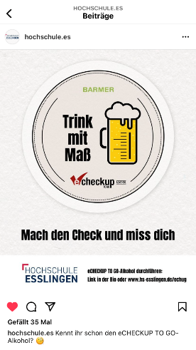
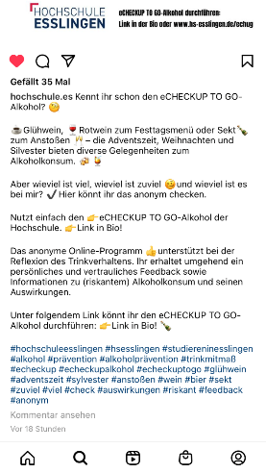
Umsetzung von Online-Aktionen – „Trink mit Maß“
Beispiel für die Umsetzung von „Trink mit Maß“ an der Hochschule Esslingen
Anlass und Zeitpunkt:
Adventszeit und bevorstehende Feiertage, ausgespielt am 6.12.
Social-Media-Kanal:
Instagram (Story + Post)
Gestaltung des Posts:
Standardpost „Bierdeckel“

Slide 14
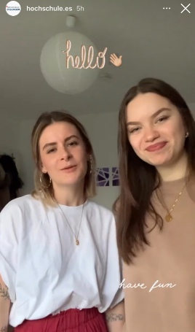
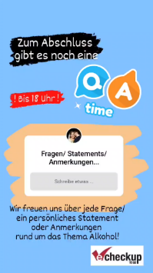
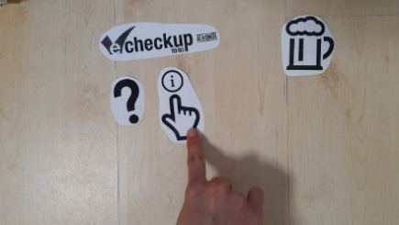
Online-Aktionen anderer Peer-Berater:innen
Umsetzung von Peer-Aktionen auf Basis bisheriger Erfahrungen
Bildquellen:
https://www.ph-freiburg.de/studium/campus-und-leben/praeventionsprogramm-echeckup-to-go-alkohol.html;
Hochschule Esslingen, Projekt eCHECKUP-Alkohol

Slide 15
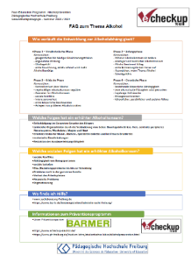
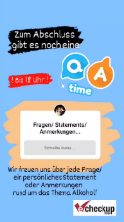
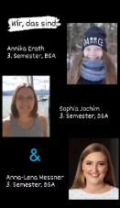
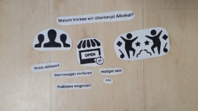
Umsetzung von Online-Aktionen – bisherige Online-Peer-Aktionen
Instagram-Takeover
Übernahme des Hochschul-Instagram-Kanals durch Peer-Berater:innen
Info-Flyer, FAQs, Newsletter
Ansprache der Studierenden bspw. über Hochschulwebsites oder E-Mail
(Youtube-)Videos & Podcasts
Podcasts u. a. zu:
persönlichen Erfahrungen
Alkohol in der Gesellschaft
Erfahrungen Dritter
Videos u. a. zu:
Gründe für Alkoholkonsum
Riskanter Konsum
Alkoholkonsum und Studium
eCHECKUP TO GO
Bildquelle: Hochschule Esslingen, Projekt eCHECKUP-Alkohol
Bildquelle: https://www.ph-freiburg.de/studium/campus-und-leben/praeventionsprogramm-echeckup-to-go-alkohol.html
Bildquelle: Hochschule Esslingen, Projekt eCHECKUP-Alkohol

Slide 16
Umsetzung von Online-Aktionen
Voraussetzung für die Veröffentlichung: Einwilligungserklärungen
Bei Online-Aktionen wird von allen Personen, von welchen Foto/Film/Ton-Aufnahmen verwendet werden, eine Einwilligung zur Veröffentlichung benötigt.
Die Einwilligungserklärung muss vor der Veröffentlichung und sowohl von allen beteiligten Studierenden als auch von möglichen externen Beteiligten (bspw. Interviewpartner:innen) unterzeichnet werden.
Die Einwilligung kann von Person zu Person individuell unterschiedlich erteilt werden (indem in der Einwilligungserklärung gewisse Formen der Veröffentlichungen ausgeschlossen bzw. gestrichen werden).

Slide 17
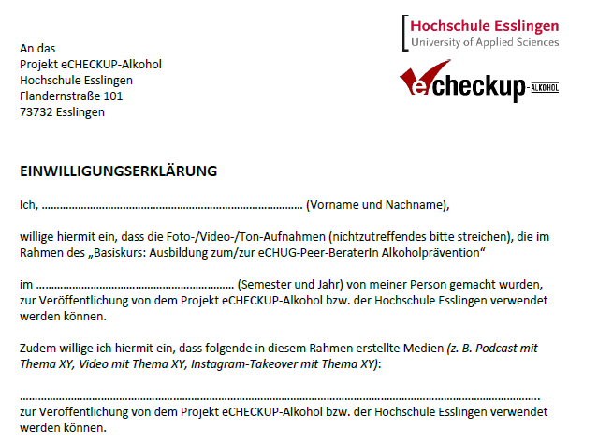
Einwilligungserklärung
Notes:
Hinweis für Lehrende:
Wenn bei den Aktionen Fotos/ Videos oder Tonaufnahmen der Studierenden verwendet und veröffentlicht werden sollen, wird eine Einwilligungserklärung der Studierenden benötigt. Wir stellen Ihnen eine Vorlage für eine solche Einwilligungserklärung zur Verfügung. Sie können diese an Ihre Hochschule anpassen oder Sie verwenden eine entsprechende Vorlage Ihrer Hochschule (insofern vorhanden).

Slide 18
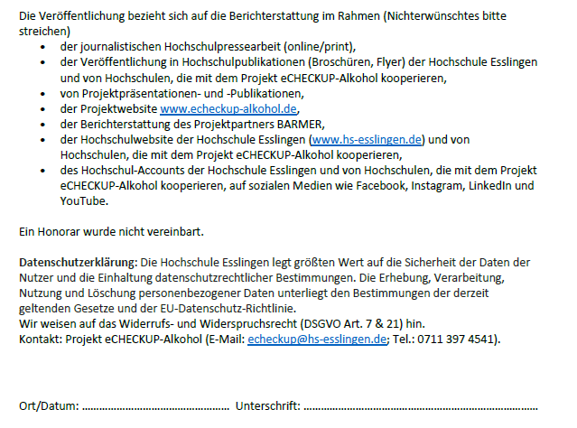
Einwilligungserklärung
Notes:
Hinweis für Lehrende:
Wenn bei den Aktionen Fotos/ Videos oder Tonaufnahmen der Studierenden verwendet und veröffentlicht werden sollen, so wird eine Einwilligungserklärung der Studierenden benötigt. Wir stellen Ihnen eine Vorlage für eine solche Einwilligungserklärung zur Verfügung. Sie können diese an Ihre Hochschule anpassen oder Sie verwenden eine entsprechende Vorlage Ihrer Hochschule (insofern vorhanden).

Slide 19
Instagram-Takeover
Oder andere Soziale Netzwerke mit „Story“-Funktionen (Facebook, WhatsApp, Telegram ...)

Slide 20
Instagram-Takeover
Was spricht für ein Instagram-Takover?
Attraktiv:
Instagram ist eine der meistgenutzten sozialen Plattformen → zur Informationsbeschaffung und Freizeit
relativ „jung“, somit tendenziell viele aktuell immatrikulierte Studierende unter den Follower:innen
Vielseitige Funktionen mit einfacher Bedienung
Niederschwellig:
eCHECKUP TO GO-Alkohol kann in der Story oder in einem Post verlinkt werden und Studierende können das Online-Programm direkt im Anschluss durchführen
Reichweite:
Peer-Berater:innen können mit ihrem Takeover bei entsprechender Abonnent:innenzahl und Aktivität des Hochschulkanals eine große Anzahl an Studierenden erreichen

Slide 21
Nutzung von Instagram
Für die Umsetzung von Peer-Aktionen eignen sich „Posts“ und „Stories“
Posts:
können im Feed des Instagram-Kanals erstellt werden
eignen sich für Texte und Verlinkungen, sind aber nur beschränkt flexibel, da bspw. darauf geachtet werden sollte, dass die Texte nicht zu lange werden
Stories:
bieten die Möglichkeit, auf eine ansprechende Weise kurz und prägnant Wissen und Informationen zu vermitteln z. B. kreativ mit verschiedenen Stickern und GIFs
Interaktion: Stories ermöglichen eine direkte Kommunikation/ Interaktion mit anderen Studierenden
Videos: Zusätzlich zu Texten und Bildern können Videos (bis 15 Sekunden oder mit IGVT-Funktion bis zu 10 Minuten) eingebunden werden
Livestream: bis zu einer Stunde kann live gestreamt werden

Slide 22
Planung des Instagram-Takeovers
Abstimmungen mit der Hochschule und Ankündigung
Abstimmung: Zunächst sollte mit der, für den Instagram-Kanal der Hochschule, verantwortlichen Person abgesprochen werden, ob bzw. in welcher Form ein Takeover des Kanals möglich ist.
Dauer: Wenn der Takeover des Kanals von der Hochschule bestätigt wird, ist sowohl eine Übernahme für einige Stunden, für einen Tag, eine Woche oder einen Monat denkbar – dies gilt es gemeinsam abzustimmen.
Umfang: Je nachdem nach Dauer des Takeovers können die Anzahl der Posts/ Stories, deren Umfang sowie die Zeitpunkte der Veröffentlichung/en geplant werden.
Ankündigung: Die Studierenden sollten wissen, was auf sie zukommt und wer hinter dem Takeover steht. Die Hochschule kann den Takeover beispielsweise am Tag zuvor ankündigen.

Slide 23
Planung des Instagram-Takeovers
Inhaltliche Vorbereitung des Takeovers
Ziel der Aktion:
Das Ziel der Aktion sollte im Vorfeld definiert werden z. B. Anstoß zur Reflektion des Trinkverhaltens von Studierenden → entsprechend können die Stories und/ oder Posts ausgerichtet werden
Konkrete Tipps für die Umsetzung:
Stories können nur bedingt vorbereitet werden: Sobald andere Personen in der Story selbst aktiv werden sollen, z. B. in einem Quiz, kann die Story erst unmittelbar vor dem Posten erstellt werden, da Stories nur als Bild oder Video gespeichert werden können.
Am Tag des Takeovers sollte genügend Zeit eingeplant werden, um die Stories zu erstellen. Die Zeit für die Erstellung von Stories wird oft unterschätzt, insbesondere die Suche nach passenden Stickern und GIFs kann aufwendig sein.
Eine gute Vorbereitung, z. B. mit Notizen, wie GIFs etc. gefunden werden können, eine passende Aufgabenverteilung und ein gutes Zeitmanagement sind wichtig.

Slide 24
Planung des Instagram-Takeovers
Vorbereitung des Takeovers
Nutzung eines Standardhintergrunds:
Abstimmung eines passenden Hintergrund, z. B. mit einer zum Hochschulkanal passenden oder neutralen Farbe
Der Hintergrund kann mit dem Logo des eCHECKUP TO GO-Alkohol, der BARMER und der Hochschule versehen werden
Dieser Hintergrund kann anschließend für alle Story-Beiträge genutzt werden, so dass diese einheitlich aussehen und leichter ansprechend gestaltet werden können
Ein solcher Hintergrund kann über ein einfaches Bildbearbeitungsprogramm erstellt werden und sollte folgende Eigenschaften haben:
Mindestgröße von 1080 x 1920 px
Seitenverhältnis 9:16
maximale Dateigröße 4 MB
kein Text in einem Bereich von 250 px am oberen und unteren Bildrand, da oben das eigene Instagram-Profil angezeigt wird und unten der Call-To-Action erscheint

Slide 25
Möglicher Ablauf und Inhalte des Takeovers
Wie kann das Instagram-Takeover strukturiert werden und welche Inhalte eignen sich?
Folgende Elemente haben sich bei einem bisherigen Takeover bewährt:
Vorstellung der Peer-Berater:innen und Begrüßung
Eye-Catcher/ Alltagsbeobachtungen
Moderation des Takeovers
Quiz & Wissensfragen
Persönliche Reflexionsfragen
Fakten und Wissenswertes
Q&A zur Interaktion mit den Studierenden
Alkoholfreie Rezepte
Selbstversuch „1 Monat ohne Alkohol“
Verlinkung von eCHECKUP TO GO-Alkohol
Die einzelnen Elemente werden auf den folgenden Seiten näher vorgestellt

Slide 26
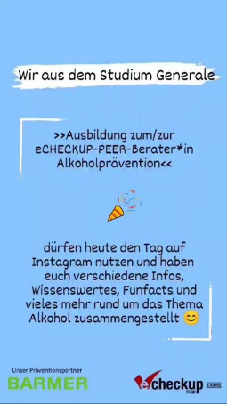
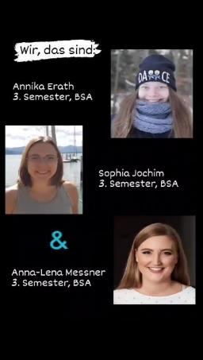
Vorstellung & Begrüßung
Persönlicher Einstieg
In der ersten Story kann das Projekt und die studentischen Peer-Berater:innen, die hinter dem Takeover stehen, vorgestellt werden:
Was steckt hinter der Peer-Aktion (Absicht/ Ziele)?
Z.B. Informationen, Wissenswertes, Reflexionsanregungen rund um das Thema Alkohol
Ggf. auch Abgrenzung, was die Aktion nicht sein soll „Uns geht es nicht darum, euch vom vollständigen Alkoholverzicht zu überzeugen, sondern…“
Wer steckt hinter der Peer-Aktion?
Z.B. Fotos, Namen, Studiengang und -semester der Peer-Berater:innen

Slide 27
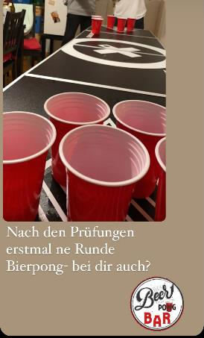
Eye-Catcher / Alltagsbeobachtungen
Aufmerksamkeit generieren
Studierende sollen auf das Takeover aufmerksam gemacht werden und Alkoholkonsum als Thema eingeführt werden?
Fotos/ Beobachtungen aus dem eigenen Alltag eignen sich hierfür gut
Mit kurzen Fragen kann zum Nachdenken angeregt werden
Mögliche Gemeinsamkeiten zwischen Ihnen (Peers) und Studierenden können gezeigt werden

Slide 28
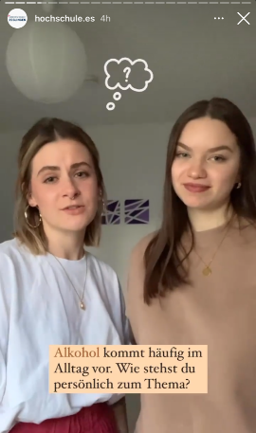
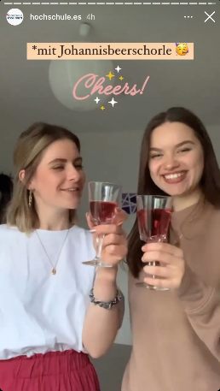
Moderation
Der Instagram-Takeover kann von studentischen Peer-Berater:innen moderiert werden:
Die Peers führen die Studierenden durch den Takeover
Die einzelnen Themen werden entsprechend miteinander verbunden und eingeordnet
Die Moderation macht den Takeover persönlicher und lebendiger
Begrüßung
Reflexionsfrage/n
Verabschiedung

Slide 29
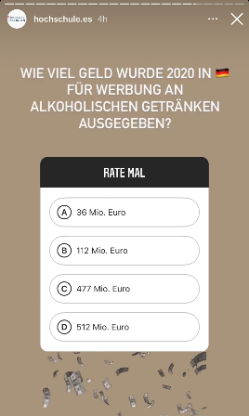
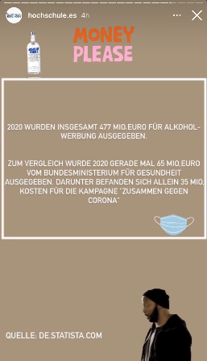
Quiz & Wissensfragen
Aktiv werden und das eigene Wissen prüfen
Studierende sollen selbst aktiv werden und ihr eigenes Wissen prüfen?
Hier bietet sich die Quizfunktion an
Mögliche Themen: Wirkung und Abbau von Alkohol, Werbekosten für Alkohol
Wichtig: Fragen „auflösen“ und mit Quellen hinterlegt beantworten
Frage & Antwort: Beispiel 1

Slide 30
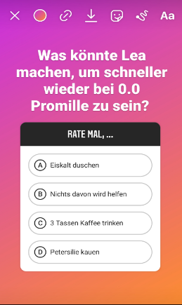
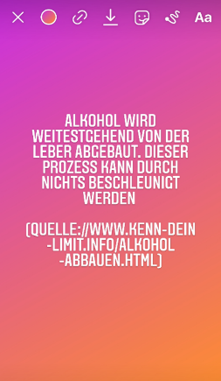
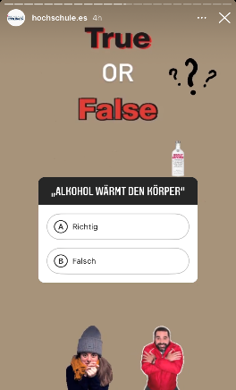
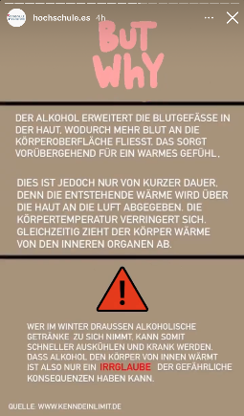
Quiz & Wissensfragen
Aktiv werden und das eigene Wissen prüfen
Frage & Antwort: Beispiel 2
Frage & Antwort: Beispiel 3

Slide 31
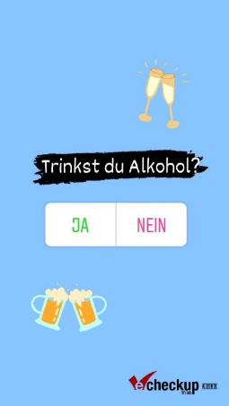
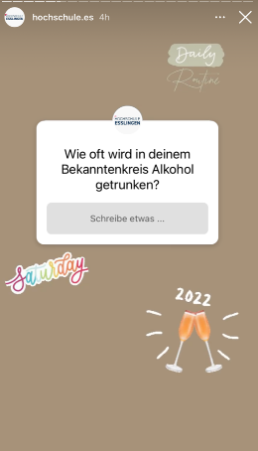
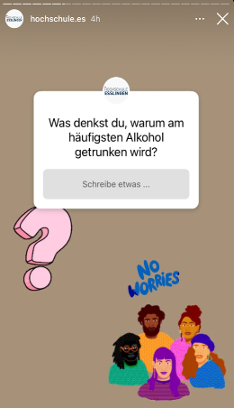
Reflexionsfragen
Aktiv werden und reflektieren
Studierende sollen selbst aktiv werden und zur Reflexion angeregt werden?
Hier bietet sich die Umfragefunktion an
Mögliche Themen: Alkoholkonsum im Bekanntenkreis, Motive für Alkoholkonsum
Achtet auf den Datenschutz: Instagram ist keine anonyme Plattform. Es sollten daher keine zu persönlichen Fragen gestellt werden und ggf. ein Hinweis erstellt werden, dass die Antworten nicht oder nur anonymisiert weitergegeben werden

Slide 32
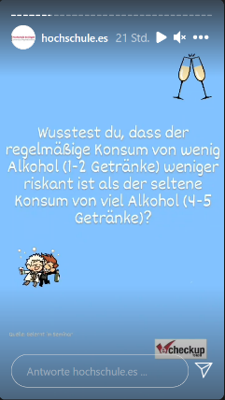
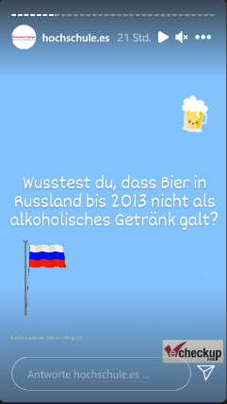
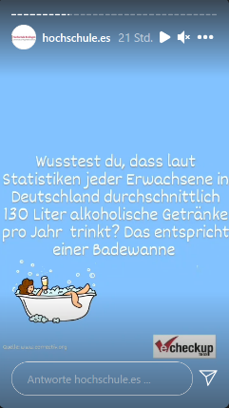
Fakten & Wissenswertes
Der Takeover kann auch zur Vermittlung von wissenswerten Fakten und Informationen rund um das Thema Alkohol genutzt werden
Mögliche Themen: Alkoholkonsum in Deutschland und anderen Ländern, Funfacts zu Alkohol
Wichtig: Fakten mit Quellen hinterlegen

Slide 33
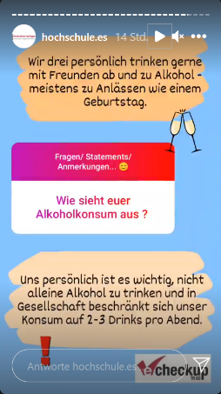
Q&A
Interaktion von Peers und Studierenden
Studierende sollen mit Ihnen bzw. den Peers interagieren können?
Hierbei kann z. B. unter einem Post zum Kommentieren aufgefordert werden oder die „Stelle eine Frage“-Funktion in den Stories genutzt werden
Studierende können den Peer-Berater:innen (persönliche/ fachliche) Fragen stellen sowie Anmerkungen und persönliche Statements machen

Slide 34
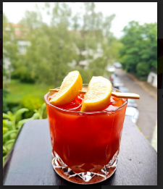
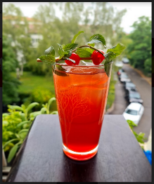
Rezepte für alkoholfreie Cocktails
Inspirationen für alkoholfreie Alternativen – von einem Student und Bartender aus Esslingen kreiert
Mango Lady
Bloody Mate
Deep Red
Zutaten:
2 cl Mangosirup
8 cl Orangensaft
10 cl Bitter Lemon
Deko: Mangospalte
Zubereitung: Alle Zutaten in ein Glas mit Eiswürfel geben und gut umrühren.
Zutaten:
10 cl Mate
10 cl Tomatensaft
2 Spritzer Tabasco
Salz, Pfeffer
Deko: zwei Zitronenschnitze
Zubereitung: Alle Zutaten in ein Glas geben und gut umrühren.
Zutaten:
2 cl Grenadine
2 cl Zitronensaft
mit Ginger Ale auffüllen
Deko: Minze-Zweig, Cocktailkirsche
Zubereitung: Alle Zutaten in ein Glas mit Eiswürfeln geben und gut umrühren.

Slide 35
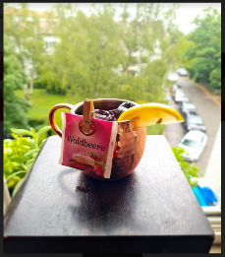
Rezepte für alkoholfreie Cocktails
Rotkäppchen
Korallenriff
Zutaten:
1 Teebeutel Waldbeerentee
15 cl (heißes) Wasser
5 cl ungesüßter Erdbeersaft oder wahlweise Granatapfelsaft
1-2 EL flüssiger Honig
Deko: Zitronenschnitz
Zubereitung: Den Teebeutel gemeinsam mit Honig im (heißen) Wasser kurz ziehen lassen. Das Gefäß mit Eiswürfeln füllen, den Saft darauf gießen und gut umrühren.
Zutaten:
2 cl Blue Curacao (alkoholfrei)
2 cl Grapefruitsaft
8 cl Ananassaft
6 cl Maracujasaft
Deko: Ananasscheibe, Cocktailkirsche
Zubereitung: Alle Zutaten in einen Shaker geben und gut schütteln. Das ganze in ein Glas mit Eiswürfel durch einen Strainer (Barsieb) gießen.

Slide 36
Selbstversuch „1 Monat ohne Alkohol“
Der Instagram-Takeover kann auch über einen längeren Zeitraum erfolgen. Beispielsweise kann ein Selbstversuch wie „1 Monat ohne Alkohol“ dokumentiert und begleitet werden
Während des Selbstversuchs können mit der Community z. B. Erfahrungen, Gedanken, Empfehlungen geteilt werden
Ankündigung:
Buchvorstellung und -empfehlung:
Bildquelle: https://www.instagram.com/rethinkyourhdrink
Notes:
Teamintern: Mit Eva sprechen, ob Screenshots der Peers in HD genutzt werden dürfen

Slide 37
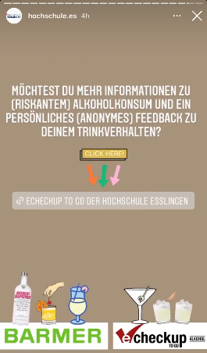
Verlinkung von eCHECKUP TO GO-Alkohol
Am Ende des Instagram-Takeovers kann das hochschuleigene eCHECKUP TO GO-Alkohol verlinkt werden.
Studierende werden somit niederschwellig erreicht und können das Online-Programm direkt durchführen.
Kurze Beschreibung:

Slide 38
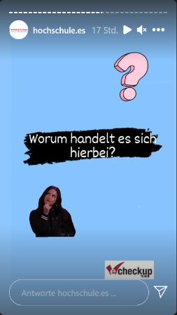
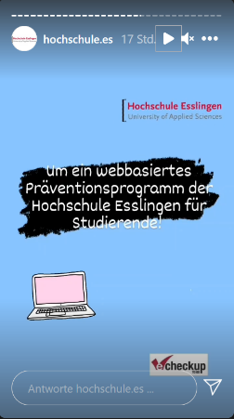
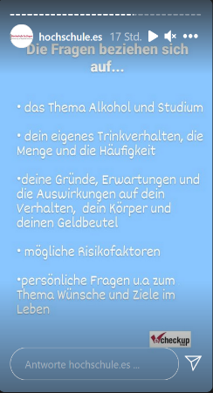
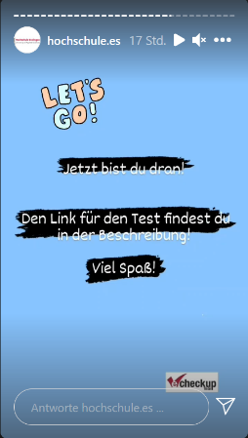
Verlinkung von eCHECKUP TO GO-Alkohol
Ausführliche Beschreibung:

Slide 39
E-Mails

Slide 40
Versand von E-Mails
Der Versand von E-Mails bietet sich insbesondere dann an, wenn der Verteiler der Hochschule genutzt werden kann, da somit viele (oder gar alle) Studierenden erreicht werden können.
Die E-Mail kann optimal mit anderen Aktionen verknüpft werden, indem auf Takeover, Offline-Aktionen etc. hingewiesen wird oder Podcasts/ Videos etc. verlinkt werden.
Tipps zur Gestaltung der E-Mail:
Es sollte ein ansprechender Betreff gewählt werden und die E-Mail sollte möglichst kurz gehalten werden
Ein Fokus auf ein bestimmtes Thema, bzw. ein Bezug auf einen bestimmten Anlass kann ansprechend sein (z. B. Ende der Prüfungszeit, Weihnachten, Festivals…)
Tiefergehende Informationen (z. B. Fakten zum Alkoholkonsum) können als Anhang mit gesandt werden
Es empfiehlt sich, eCHECKUP TO GO-Alkohol direkt in der E-Mail zu verlinken, erfahrungsgemäß führen dadurch viele Studierende das Programm direkt durch

Slide 41
Videos/ YouTube

Slide 42
Videos/ YouTube
Vorteile:
(YouTube-)Videos eignen sich besonders gut für die Vorstellung und Erklärung des eCHECKUP TO GO- Programms oder zur Vermittlung von Informationen z. B. zum riskanten Alkoholkonsum
Ein kurzes Video kann die Neugierde von Studierenden wecken und sie motivieren, selbst am Online-Programm teilzunehmen → wirkt oft ansprechender als ein Text
Als Einrahmung für Fakten und Informationen kann z. B. eine Geschichte dienen, die Studierende sensibilisieren und zur Selbstreflexion anregen kann

Slide 43
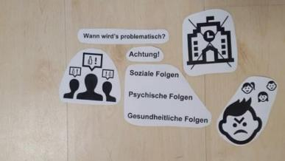
mögliche Videoformen/ Nutzung von YouTube
Legevideos sind ein ansprechendes und leicht erlernbares Videoformat
Vorteil: es sind wenig Vorkenntnisse hinsichtlich der Erstellung von Videos notwendig
Beispielvideo einer Studentin im Rahmen des Peer-Ausbildung der Hochschule Esslingen: https://www.youtube.com/watch?v=JiMlS4DEFbY
Weitere Videoformen sind u. a. Interviews

Slide 44
Legevideos - Tipps zur Umsetzung
Vom Konzept zum fertigen Video
Schritt 0: Ein Tutorial zur Erstellung eines Legevideos kann sehr hilfreich sein, z. B.:
https://www.youtube.com/watch?v=2uz4Vizvn6c oder
https://www.youtube.com/watch?v=tOmk8_vQBMQ.
Schritt 1: Erstellung eines groben Konzepts für das Video
Schritt 2: Formulierung des Textes, der letztendlich eingesprochen wird
Dabei ist es wichtig, sich möglichst kurz zu fassen und sich auf die zentralen Punkte zu beschränken
So sollen alle wichtigen Informationen enthalten sein, ohne dass das Video zu lang wird
Schritt 3: Recherche oder Zeichnung passender Icons zum Text
Bei der Nutzung von Icon-Datenbanken muss darauf geachtet werden, dass die Bilder für die Verwendung freigegeben sind
Eine bewerte Plattformen für frei verwendbare Icons ist z. B. „Iconmonstr“ (https://iconmonstr.com)
Weitere Informationen hierzu: https://pixabay.com/de/blog/posts/die-5-besten-quellen-f%C3%BCr-freie-vektor-icons-44)

Slide 45
Legevideos - Tipps zur Umsetzung
Tipps zur technischen Umsetzung (Schritt 4)
Suche nach einem geeigneten Aufnahmehintergrund.
Der Hintergrund sollte möglichst glatt sein, damit die Icons problemlos schnell ins Aufnahmefeld verschoben werden können.
Eine dauerhaft sichtbare Markierung des Kamerafeldes kann hilfreich sein, da so immer klar ist, welche Icons sich gerade im Aufnahmefeld befinden und welche nicht sichtbar sind.
Wahl der Aufnahmeräumlichkeiten / Beleuchtung:
das Aufnahmefeld sollte gleichmäßig ausgeleuchtet sein, sodass keine ungewollten Schatten bei der Verschiebung der Icons entstehen.
Tonaufnahme:
Aufgrund der Geräusche, welche das Verschieben der Icons verursacht, kann es sinnvoll sein, den Ton separat in einem stillen Raum aufzunehmen.
Für die separate Tonaufnahme eignet sich erfahrungsgemäß auch ein Smartphone und der Ton kann später über das Video gelegt werden.
Hierbei ist auf eine deutliche Aussprache, sowie auf die richtigen Pausen für das Verschieben der Icons zu achten.

Slide 46
Legevideos - Tipps zur Umsetzung
Tipps zur technischen Umsetzung (Schritt 4)
Videoaufnahme:
Hier kann sowohl ein Tablet, Smartphone als auch eine Digital- oder Videokamera genutzt werden
Wichtig ist, dass ein gängiges Videoformat gewählt wird
Zudem wird ein Stativ oder eine vergleichbare Halterung benötigt, damit die Aufnahme nicht verwackelt. Hierbei sind auch kreative Lösungen möglich: So entstand das zuvor gezeigte Beispielvideo, indem ein Smartphone an einer Holzlatte fixiert wurde, welche wiederum mithilfe von Bücherstapeln auf die richtige Höhe gebracht wurde
Drehvorbereitung:
Es ist sinnvoll, die Icons, welche mehrfach im Text vorkommen, bereits vor dem Start der Aufnahmen mehrfach auszudrucken und viel Platz auf dem Aufnahmehintergrund für die Lagerung und Sortierung der Icons einzuplanen

Slide 47
Podcasts

Slide 48
Podcasts
Erfahrungen aus den bisherigen Peer-Aktionen
Vorteile:
Podcasts können zu jeder Zeit, an jedem Ort und bei Bedarf auch mehrfach angehört werden
Durch eine entsprechende Veröffentlichung im Internet oder einer anderen Bereitstellung für Studierende der Hochschule, kann eine große Reichweite erzielt werden
Durch die Einbindung von persönlichen Erfahrungen und Erlebnissen können Authentizität und Lebensnähe ausgedrückt werden → dabei sollten die gewählten Themen für Studierende relevant erscheinen bzw. die besondere Situation von Studierenden berücksichtigen

Slide 49
Podcasts – Tipps zur Umsetzung
inhaltliche Umsetzung
Wenig hilfreich ist es, wenn Alkoholkonsum nur negativ dargestellt wird bzw. Personen zur „Abstinenz bekehrt“ werden oder mit „erhobenem Zeigefinger“ auf ihren Alkoholkonsum hingewiesen werden → Stattdessen sollte zu einer Reflektion über den eigenen Alkoholkonsum angeregt werden
Aktuelle Themen, wie z. B. „Alkoholkonsum in Zeiten von Corona“ eignen sich gut, da zusätzlich ein Bezug zu aktuellen Diskursen in den Medien möglich ist
Wichtig ist, Themen nicht zu einseitig darzustellen und verschiedene Perspektiven einzubeziehen. Persönliche Meinungen sollten dabei immer klar gekennzeichnet sein und Fakten wissenschaftlich belegt werden → für die wissenschaftliche Recherche lohnt es sich im Voraus genügend Zeit einzuplanen
Außerdem ist es sinnvoll, die Themen so einzugrenzen, dass sie nicht zu oberflächlich behandelt werden und zugleich den Raum für Denkanstöße und Selbstreflexion ermöglichen

Slide 50
Podcasts – Tipps zur Umsetzung
inhaltliche Umsetzung
Bei der Erstellung einer Podcastreihe ist es wichtig eine gute Struktur auszuarbeiten, sodass ein „roter Faden“ erkennbar ist
Wichtige strukturgebende Elemente:
1. ein guter Einstieg mit einer Vorstellung des Projektes/ der anwesenden Personen
2. ein eingeleiteter Abschluss
Für den Einstieg und Abschluss sollten ausführliche Absprachen getroffen werden
→ Wer sagt was, wann?
Insbesondere kann es z. B. bei Interviews mit externen Personen hilfreich sein, konkrete Absprachen, wie z. B. Handzeichen, zu vereinbaren
klare und deutliche Aussprache mit bewusst gesetzten Pausen → erfordert ein wenig Übung und benötigt ggf. mehrere Versuchsdurchgänge

Slide 51
Podcasts – Tipps zur Umsetzung
technische Umsetzung
Es ist hilfreich, einen Podcast in einer Kleingruppe (mind. 2 Personen) aufzunehmen, sodass ein Gespräch möglich ist und die Arbeit in der Gruppe gut aufteilen werden kann
ein Podcast sollte zeitlich begrenzt sein – etwa zwischen 5 und 20 Minuten – sodass die Hemmschwelle unter Studierenden niedrig ist, den Podcast anzuhören
Tonaufnahme:
Webex bietet die Möglichkeit den Ton mehrerer Personen aufzunehmen; diese muss jedoch danach in ein MP3-Format umgewandelt werden, um die Aufnahme weiter bearbeiten zu können
Für eine noch bessere Tonqualität ist es auch möglich zusätzlich den Ton mit einem speziellen Programm zur Tonaufnahme aufzunehmen
Schnittprogramm:
Audacity eignet sich sehr gut, da hier mithilfe von Effekten wie „Rauschentfernung“ und „Normalisierung“ ungewollte Hintergrundgeräusche nahezu ganz entfernt werden können

Slide 52
Peer-Aktionen ohne Vorbild?
Entwicklung neuer, eigener Ideen

Slide 53
Umsetzung von Online-Aktionen – neue kreative Ideen
Unter den bisherigen Ideen ist nicht das Passende dabei?
Natürlich gibt auch noch zahlreiche andere, neue Ideen für die Umsetzung von Online-Peer-Aktionen
Bei der Umsetzung von Online-Aktionen gibt es (fast) keine Grenzen und Sie können gemeinsam überlegen, wie Sie Ihre Mitstudierenden ansprechen möchten
→ Haben Sie schon eine Idee?

Slide 54
Planung eigener Aktionen
Wie möchten Sie Ihre Kommiliton:innen ansprechen?

Slide 55
Brainstorming
Welcher Zugangsweg erscheint Ihnen am passendsten?
Welche Themen könnten im Rahmen eines Instagram-Takeovers, eines Podcasts oder eines Videos thematisiert werden?
Welche konkreten Elemente könnten Sie sich für die Aktion vorstellen (z.B. Quiz, Videos, Q&A, Interview…)?

Slide 56
Erste Ideensammlung
mit Eyecatcher beginnen (Collagen/ Alltagssituationen)
Umfrage & Quiz
Ggf. mit Gewinnmöglichkeit (Losung durch Wortbeiträge)
Videos zwischenschalten als Moderation
Zwei persönliche Fragen (zum Konsumverhalten)
5 – 10 (eher 5) Fakten
Abwechslung von Text / Video / Umfrage
Max. 5 Quizfragen (Ja/ Nein)
Abschluss mit persönlichen Anmerkungen/ Feedback/ Verbesserungsvorschläge für uns
Kurze, selbst produzierte Videos zur Information/ Moderation
Aufgreifen von Umfrage & Quiz
Abwechslung
(eigens eingesprochen) zur Information / Moderation
Livestream (mit Teilnehmenden?)
Eher ungeeignet
Notes:
Hinweis für Lehrende:
Dies ist ein Beispiel eines Brainstormings: Es wurden diverse Ideen gesammelt und diskutiert, woraus sich dann einzelne, weiter zu verfolgende Ansätze ergeben (nächste Folie) – diese beiden Folie sind daher ausgeblendet.

Slide 57
Konkretisierung: Umsetzung der bisher gesammelten Ideen
Angepeilter Rahmen: Instagram-Takeover
1. Eyecatcher zum Beginn (Collagen/ Alltagssituationen) - wie können diese konkret gestaltet werden? Welche Inhalte eignen sich?
2. persönliche Fragen zum Konsumverhalten - welche Fragen eignen sich (im Optimalfall: konkret ausformuliert)?
3. Fakten zum Alkoholkonsum - (welche Fakten eignen sich; welche Quellen etc.)
4. Quizfragen (Antwortoptionen: Ja/ Nein) - welche Fragen könnten sich eignen (im Optimalfall: konkret ausformuliert)?
5. Videos zur Information/ Moderation - wie können diese konkret umgesetzt werden?
Notes:
Hinweis für Lehrende:
Diese Ideen entstanden aus dem vorhergehenden Brainstorming. Die Studierenden teilten sich in Kleingruppen auf, in welchen die einzelnen Ansätze weiter ausgearbeitet wurden.

Slide 58
Optional: Verwendung des Logos „eCHECKUP-Peer-Beratung“
Folgende Logos wurden von Studierenden für die Peer-Qualifizierung entwickelt
Durch die Verwendung des Logos fällt es leichter, die Peer-Aktionen als solche zu erkennen
Bei wiederkehrenden Aktionen schafft das Logo einen Wiedererkennungswert
Das Logo kann im Rahmen der Peer-Aktionen verwendet werden.
Notes:
Hinweis für Lehrende:
Dieses Logo wurde von Studierenden im Rahmen der eCHECKUP-Peer-Beratung entwickelt und kann wenn gewünscht im Rahmen der Peer-Aktionen verwendet werden.

Slide 59
Aufgabe bis zur nächsten Veranstaltung
Literatur des Handbuchs „Peer-Beratung“
Literatur des „Social Media Guide“
Konkretisierung der bisher gesammelten Ideen (Aufgeteilt in Kleingruppen)

Slide 60
Quellen
Nörber, Martin (2003): Peer education. Bildung und Erziehung von Gleichaltrigen durch Gleichaltrige. 1. Aufl. Weinheim: Beltz, Votum.
Statista (2021): Statistiken zu Instagram. Verfügbar unter: https://de.statista.com/themen/2506/instagram/

